Slide 1

BENessere a scuola e Crowdfunding
FF.SS Area 4
IIS C. e N. Rosselli Aprilia
Prof. Sabrina Vento

Slide 2
Accordo di collaborazione IdO
Progetto “Giovani domani”
Sportello genitori
Dott.ssa Maria Chiara Pecoraro
Sportello d’ascolto alunni –docenti ed ATA
Dott.ssa Viola Tata
Progetto teatrale
Dott. Luca Cardillo

Slide 3
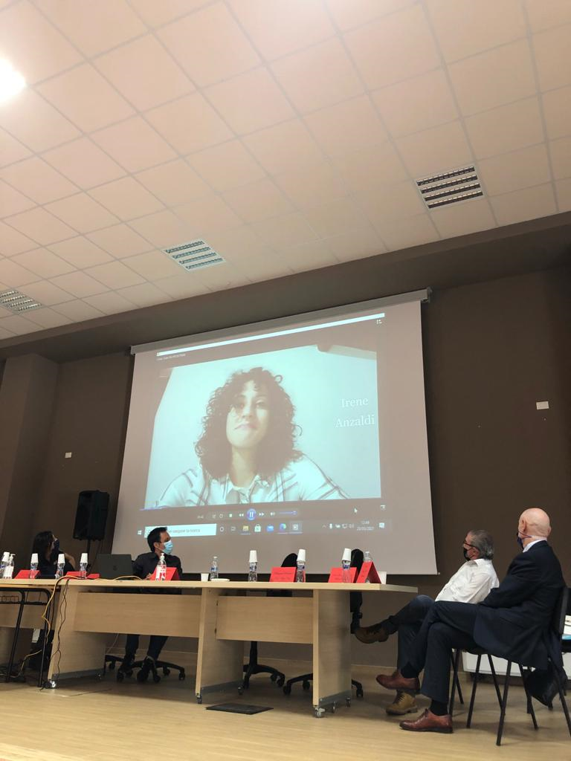
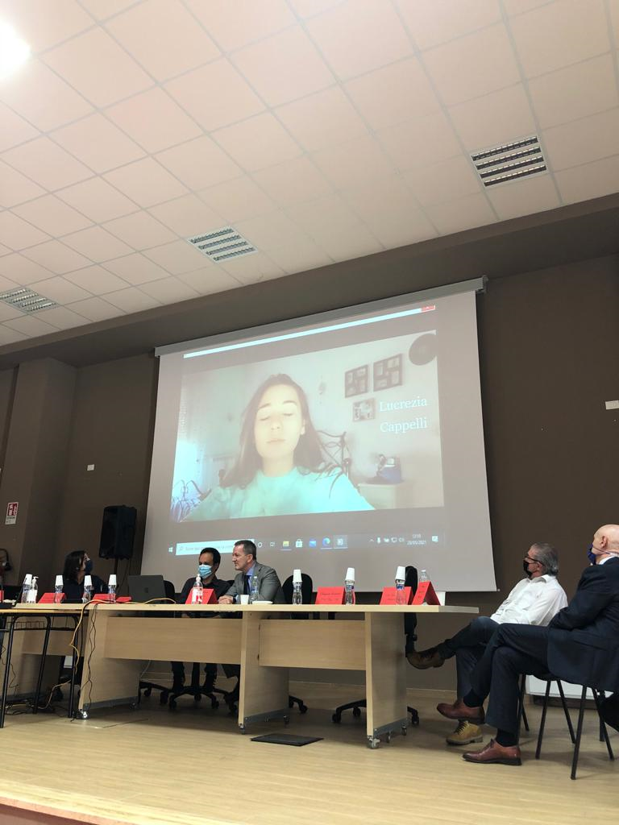

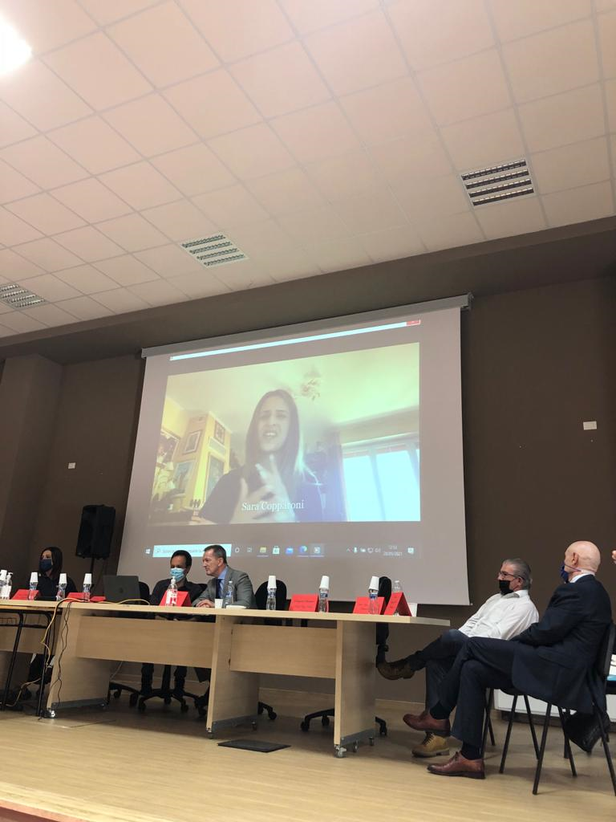
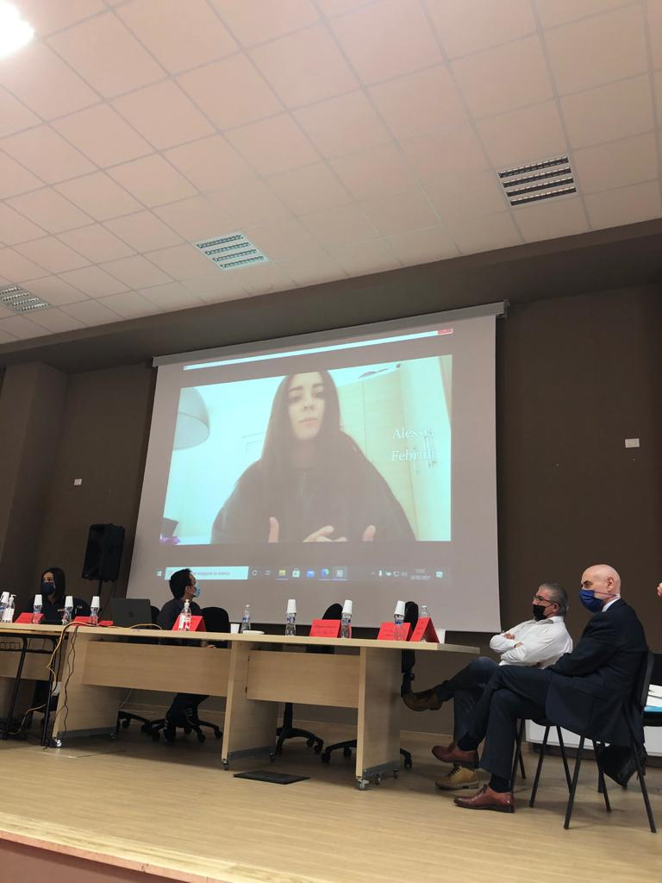
Il dott. Luca Cardillo
presenta
I miei attori
“Liberi tutti”

Slide 4


Slide 5
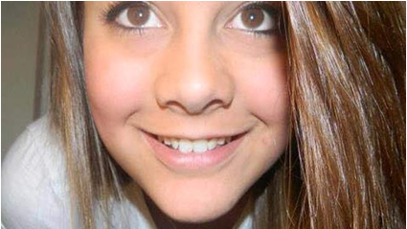
Le parole fanno più male delle botte

Slide 6
Adesione progetto MOIGE
“Giovani ambasciatori
Corso di formazione
Concorsi nazionali

Slide 7

Redazione e approvazione E-policy

Slide 8


Slide 9
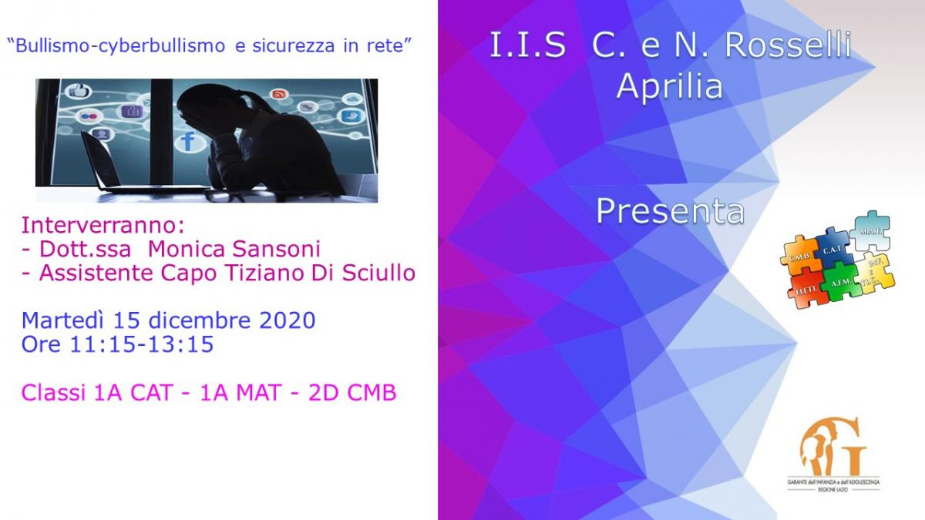

Slide 10
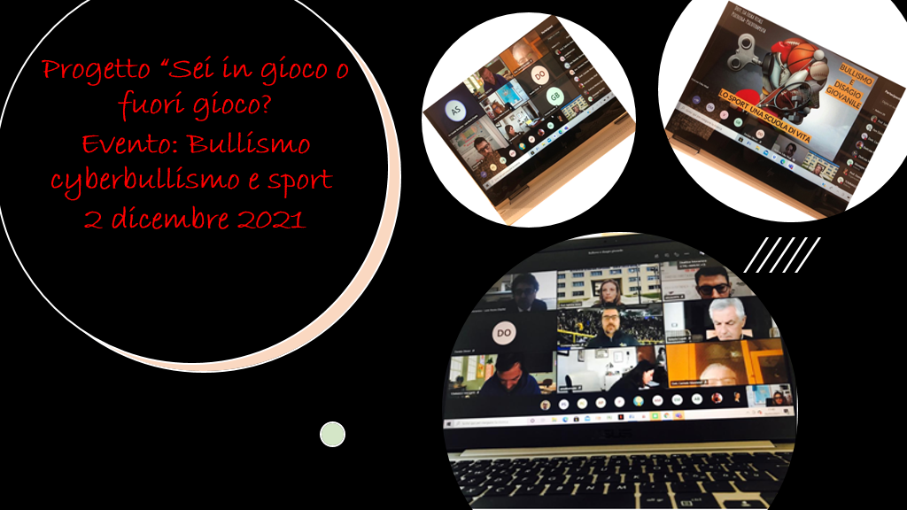

Slide 11
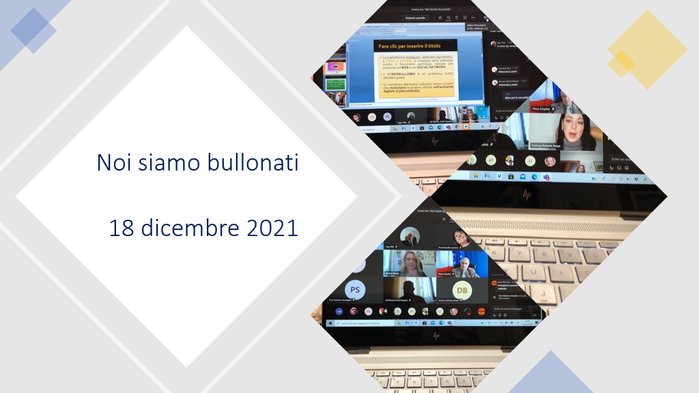

Slide 12


Slide 13
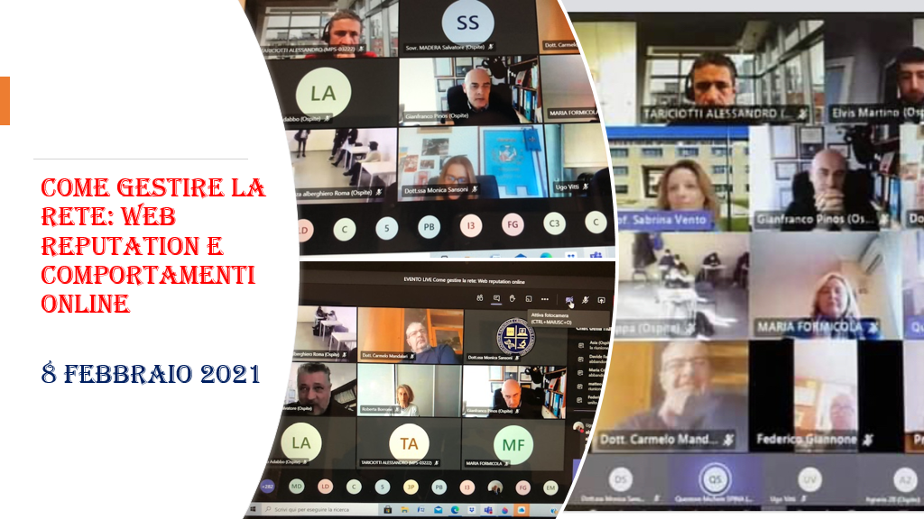

Slide 14
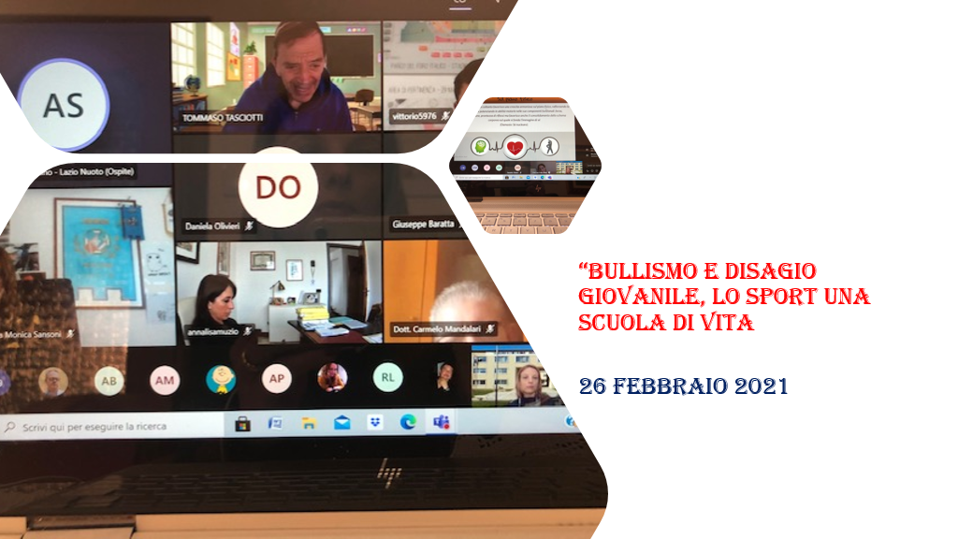
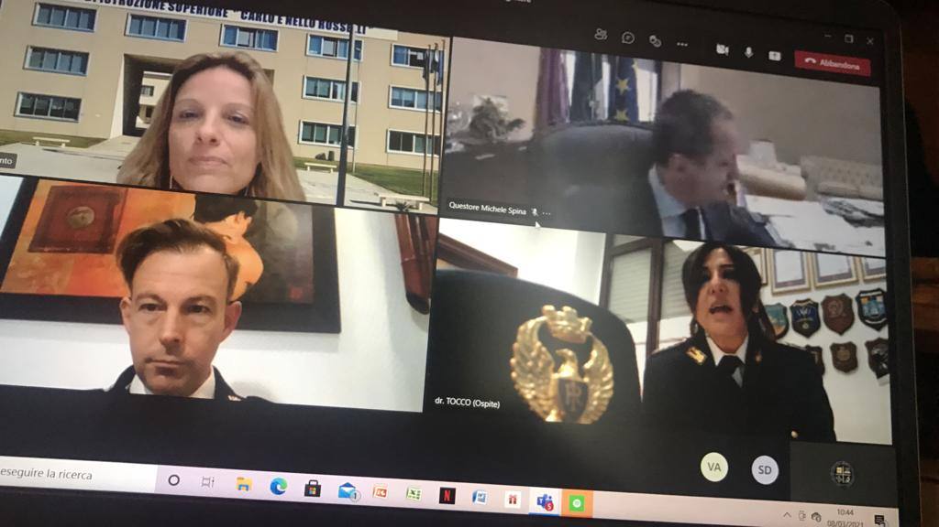

Slide 15
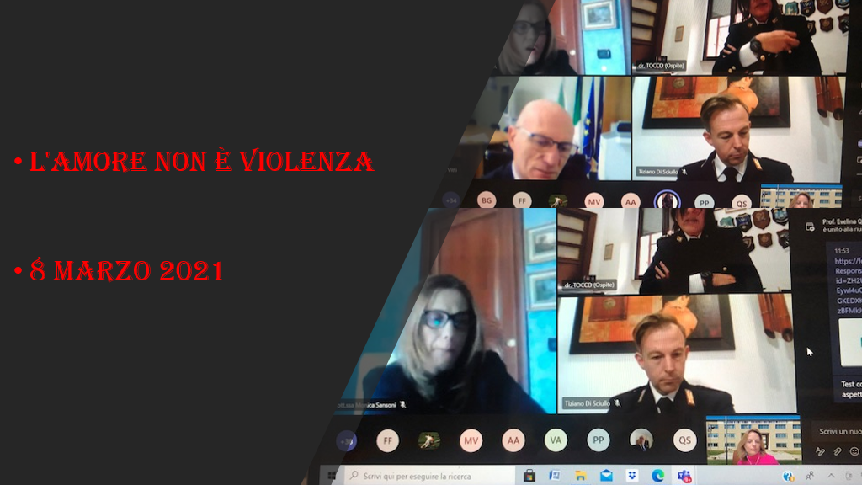

Slide 16
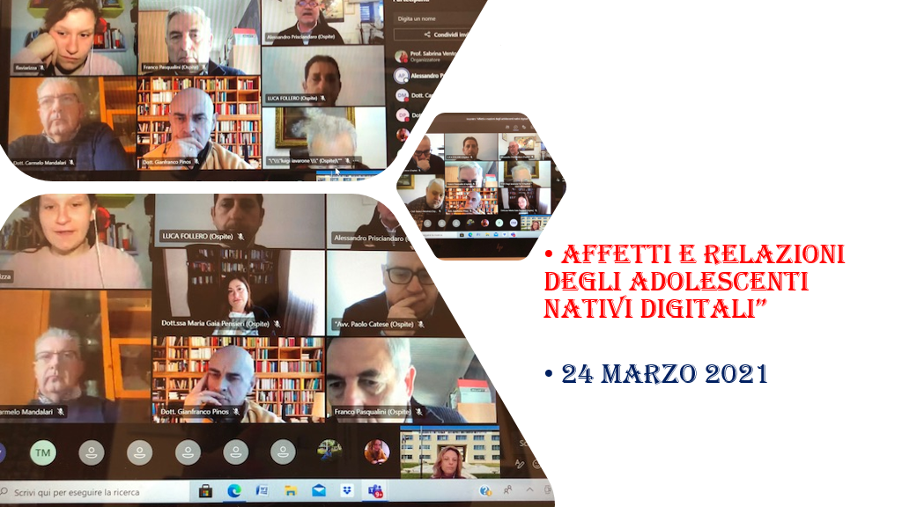

Slide 17
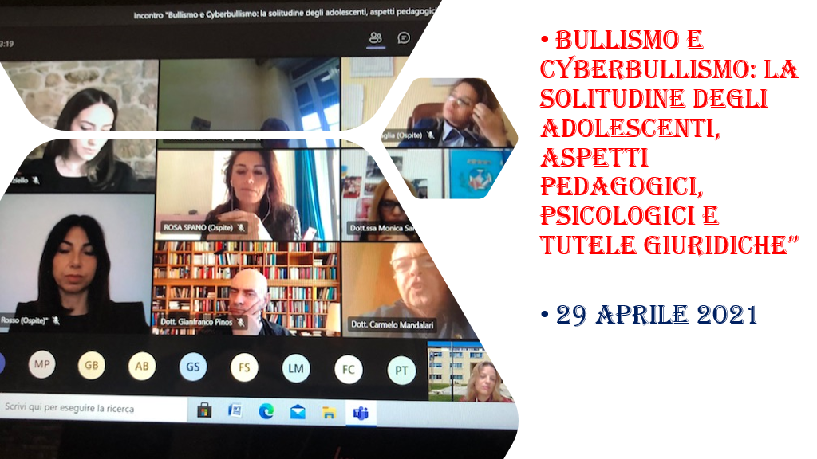

Slide 18
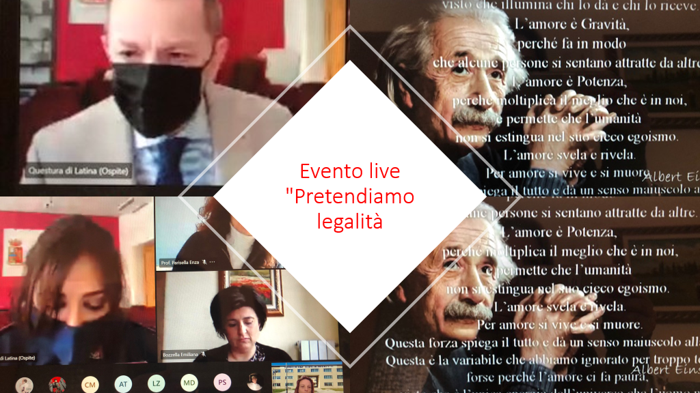

Slide 19


Slide 20
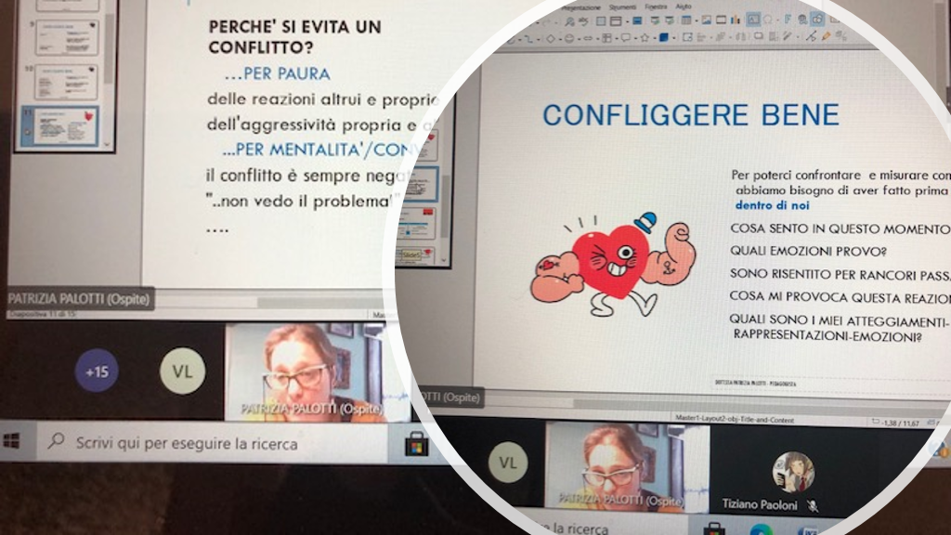

Slide 21

Lavori premiati
3 giugno 2121

Slide 22


